Slide 1





Ciclo Formativo 11

Slide 2

Módulo 1: Lidando com Arquivos, Pacotes e Módulos.
Aula 1: Introdução ao Manuseio de Arquivos em Python
Aula 2: Explorando Pacotes e Módulos em Python
Aula 3: Autogestão - Prática de Exercícios
AGENDA
Módulo 2: Lidando com Arquivos, Pacotes e Módulos.
Aula 1: Introdução ao Manuseio de Arquivos em Python
Aula 2: Explorando Pacotes e Módulos em Python
Aula 3: Autogestão - Prática de Exercícios
Módulo 3: Lidando com Arquivos, Pacotes e Módulos
Aula 1: Introdução ao Manuseio de Arquivos em Python
Aula 2: Explorando Pacotes e Módulos em Python
Aula 3: Autogestão - Prática de Exercícios

Slide 3
Módulo 1
Lidando com Arquivos, Pacotes e Módulos

Slide 4

Aula 1
Manuseio de Arquivos em Python
1.1. Objetivos
Introduzir os conceitos básicos de manipulação de arquivos em Python, incluindo leitura e escrita de arquivos.
Introduzir os conceitos intermediário a avançado de manipulação de arquivos

Slide 5




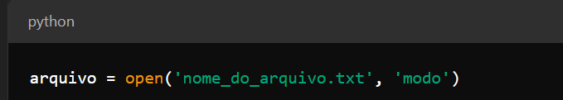
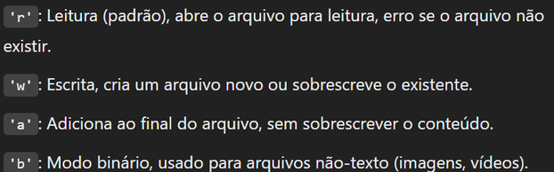
Aula 1
Manuseio de Arquivos em Python
1.Introdução aos modos de abertura de arquivos
O manuseio de arquivos em Python é uma habilidade fundamental que envolve a leitura, escrita e manipulação de arquivos de diferentes tipos, como: texto e binário (Imagens, vídeos, executáveis ou não.)
TEXTO
BINÁRIO
O principal método para trabalhar com arquivos é a função open(), que abre o arquivo para realizar operações específicas. Aqui estão os conceitos básicos:
Abrindo arquivos:
Para abrir um arquivo, usamos a função open(), que retorna um objeto de arquivo. A sintaxe básica é:
nome_do_arquivo.txt: Nome do arquivo que você deseja abrir ou criar.
modo: Define a operação que será realizada no arquivo, como leitura ou escrita.

Slide 6
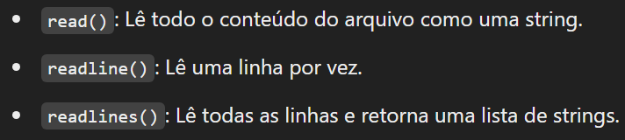
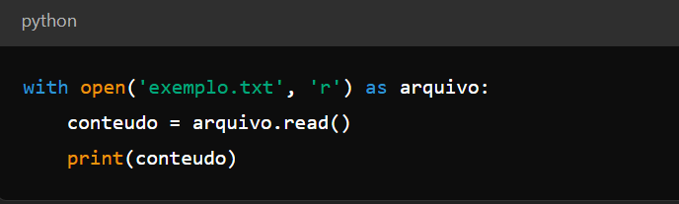
Aula 1
Manuseio de Arquivos em Python
2.Explorando Pacotes e Módulos em Python
A leitura de arquivos em Python é feita utilizando a função open(), que permite acessar arquivos em diferentes modos, como leitura ('r').
Para ler o conteúdo de um arquivo, você pode usar os métodos. Esses métodos oferecem versatilidade para manipular arquivos de texto ou binários.
Lendo arquivos:
with open('exemplo.txt', 'r') as arquivo:
Abre o arquivo exemplo.txt no modo de leitura ('r'). O uso do with garante que o arquivo será fechado automaticamente após o bloco de código ser executado.
conteudo = arquivo.read(): Lê todo o conteúdo do arquivo e armazena na variável conteudo.
print(conteudo): Exibe o conteúdo lido do arquivo no console.

Slide 7
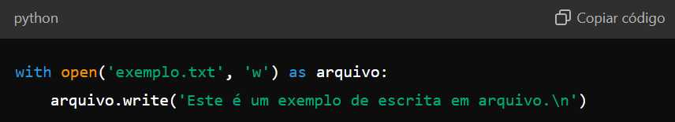
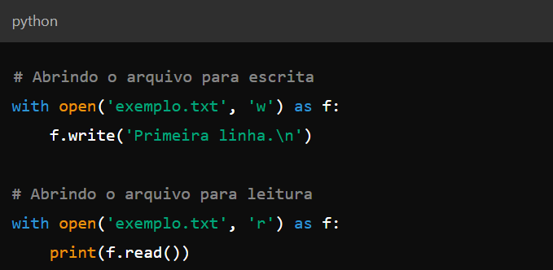
Aula 1
Manuseio de Arquivos em Python
3.Escrita de dados em arquivos
A escrita de dados em arquivos em Python é realizada usando a função open() no modo de escrita ('w', 'a', ou 'wb').
1. modo 'w' sobrescreve o arquivo existente,
2. modo 'a' adiciona conteúdo ao final do arquivo.
Para arquivos binários, usa-se 'wb'.
Após abrir o arquivo, métodos como write() ou writelines() são utilizados para gravar dados.
Escrevendo em arquivos:
with open('exemplo.txt', 'w') as f:
Abre ou cria o arquivo exemplo.txt no modo de escrita ('w'). Se o arquivo já existir, ele será sobrescrito.
O uso do with garante que o arquivo será automaticamente fechado após a operação de escrita.
f.write('Primeira linha.\n'):
Escreve a string 'Primeira linha.\n' no arquivo. O caractere \n adiciona uma nova linha ao final do texto.

Slide 8

PRÁTICA!

Slide 9
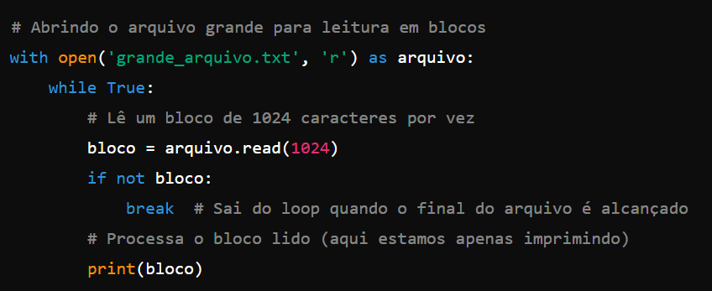
Aula 1
IManuseio de Arquivos em Python
4.Manipulação de grandes arquivos de texto e binários.
Quando manipulamos grandes arquivos de texto ou binários, o gerenciamento eficiente de memória e desempenho se torna crucial. Ler ou escrever todo o conteúdo de uma vez pode consumir uma quantidade significativa de memória e, em alguns casos, causar falhas. Python fornece ferramentas para processar grandes arquivos de maneira eficiente, permitindo leitura e escrita em blocos menores.
Para lidar com grandes arquivos de maneira eficiente, é importante:
Ler ou escrever em partes (chunks): Em vez de carregar o arquivo inteiro na memória, lê-se ou escreve-se o arquivo em blocos menores.
Usar a estrutura with: Para garantir o fechamento adequado dos arquivos, especialmente quando lidamos com operações demoradas.
Modos de leitura/escrita:
Para arquivos de texto, usamos 'r' para leitura e 'w' ou 'a' para escrita.
Para arquivos binários, usamos 'rb' para leitura e 'wb' para escrita.
Buffers: A manipulação de grandes arquivos pode ser feita em buffers (pequenos blocos de dados), o que economiza memória e evita sobrecarregar o sistema.

Slide 10
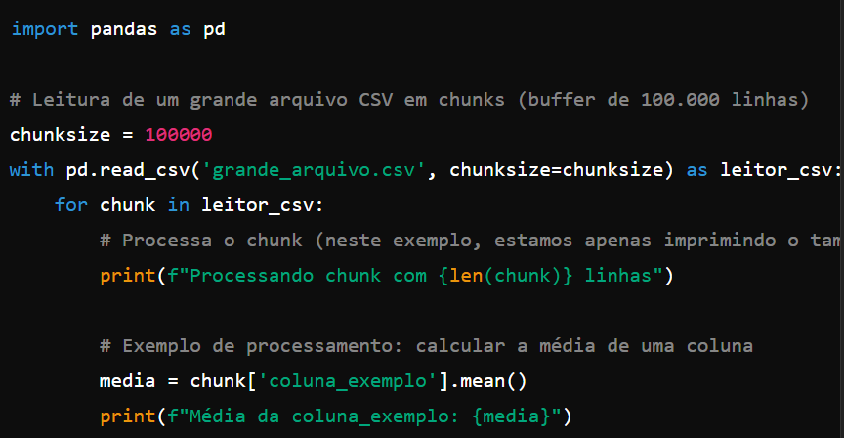

Aula 1
IManuseio de Arquivos em Python
6.Exemplo com Pandas: Processamento de Grandes Arquivos CSV com Buffer
Embora o Pandas não use diretamente buffers no sentido tradicional, a ideia de processamento em partes é similar quando utilizamos o argumento chunksize em funções como pd.read_csv().
O chunksize atua como um buffer que permite a leitura de um arquivo CSV muito grande em partes menores.
Explicação:
chunksize=100000: Lê o arquivo CSV em blocos de 100.000 linhas, similar ao conceito de buffers.
for chunk in leitor_csv:: Processa o arquivo em blocos, permitindo manipular arquivos grandes sem consumir muita memória.

Slide 11
PRÁTICA!

Slide 12
Aula 2
Explorando Pacotes e Módulos em Python
2.1. Objetivos
Ensinar como organizar código usando pacotes e módulos em Python, além de como utilizar pacotes externos.
Uso avançado de pacotes.

Slide 13
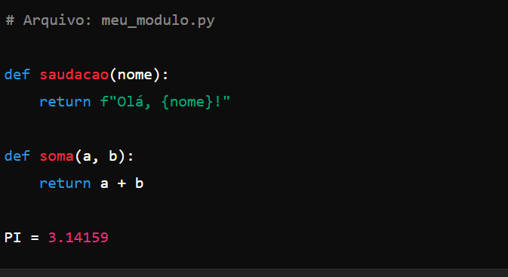
Aula 1
IManuseio de Arquivos em Python
1.Criação de Módulos Personalizados em Python
Um módulo em Python é um arquivo que contém definições de funções, classes e variáveis, que podem ser reutilizados em diferentes partes de um programa.
Criar módulos personalizados permite organizar melhor o código e facilitar a reutilização de funcionalidades em diferentes projetos.
Passos para criar um módulo personalizado:
Criação do arquivo do módulo: Basta criar um arquivo .py com as funções, classes ou variáveis que você deseja reutilizar.
Importação do módulo: Após a criação do módulo, ele pode ser importado em outros arquivos Python usando a instrução import.
Exemplo:
Passo 1: Crie o arquivo do módulo
Crie um arquivo chamado meu_modulo.py com o seguinte conteúdo
saudacao(nome): Função que retorna uma saudação personalizada.
soma(a, b): Função que retorna a soma de dois números.
PI: Uma variável constante que armazena o valor de Pi.

Slide 14
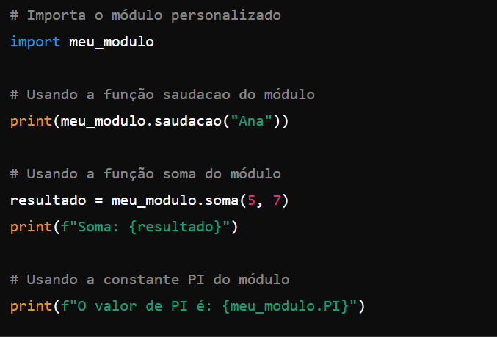
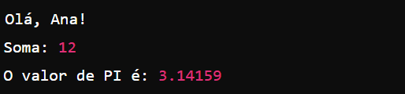
Aula 1
IManuseio de Arquivos em Python
1.Criação de Módulos Personalizados em Python
Exemplo:
Passo 2: Use o módulo em outro script
Agora, em outro arquivo Python, você pode importar e usar as funcionalidades do módulo meu_modulo.
Explicação:
Criação do Módulo: O arquivo meu_modulo.py define duas funções e uma variável. Este arquivo pode ser reutilizado em qualquer outro script Python.
Importação: O arquivo main.py importa o módulo meu_modulo e usa suas funções e variáveis, referenciando-as como meu_modulo.funcao ou meu_modulo.variavel.
Reutilização: Ao dividir o código em módulos, você facilita sua organização e reutilização em diferentes partes do projeto.
Saída esperada:

Slide 15
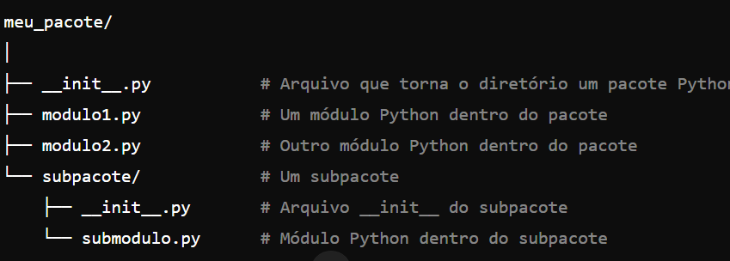
Aula 1
IManuseio de Arquivos em Python
2.Organização de Pacotes em Python
Um pacote em Python é uma maneira de organizar e agrupar vários módulos (arquivos .py) em uma estrutura de diretórios. A criação de pacotes permite que você organize seu código de forma hierárquica e modular, facilitando a manutenção, reutilização e distribuição de código.
Um pacote em Python é simplesmente um diretório que contém um arquivo especial chamado __init__.py (mesmo vazio), além de outros módulos ou subpacotes.
Estrutura Básica de um Pacote
Exemplo
Explicação:
_init__.py: Este arquivo é necessário para que Python reconheça o diretório como um pacote. Ele pode estar vazio ou conter código de inicialização para o pacote.
modulo1.py e modulo2.py: Módulos Python com definições de funções, classes, etc., que podem ser importados.
Subpacotes: Um subdiretório dentro do pacote principal que também contém seu próprio __init__.py e módulos adicionais.

Slide 16
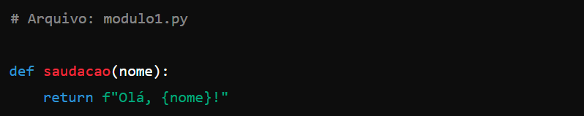
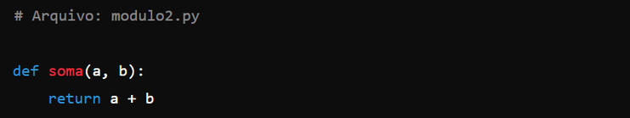
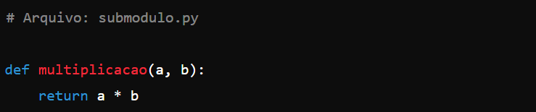
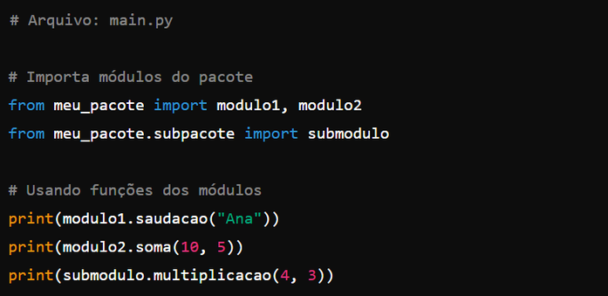
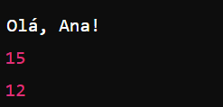
Aula 1
IManuseio de Arquivos em Python
2.Organização de Pacotes em Python
Criando e Usando Pacotes:
Crie o diretório do pacote:
Crie uma pasta chamada meu_pacote.
Dentro dela, crie o arquivo __init__.py (pode estar vazio).
2. Adicione módulos:
Crie um arquivo modulo1.py dentro de meu_pacote/ .
Crie um arquivo modulo2.py dentro de meu_pacote/.
Criando um subpacote:
Dentro de meu_pacote/, crie uma nova pasta chamada subpacote/ e dentro dela adicione:
Um arquivo __init__.py.
Um módulo submodulo.py
Usando o pacote:
Agora que o pacote está estruturado, você pode importar e usar seus módulos em qualquer outro script Python.
Saída esperada:

Slide 17
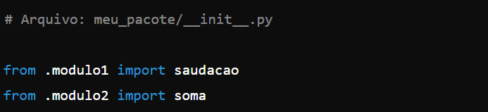
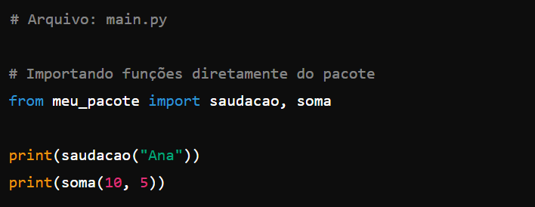
Aula 1
IManuseio de Arquivos em Python
2.Organização de Pacotes em Python
Organização com o Arquivo __init__.py:
O arquivo __init__.py pode ser usado para importar módulos dentro do pacote de maneira mais conveniente. Por exemplo, você pode configurar o arquivo para que seja possível importar diretamente funções ou classes do pacote.
A organização de pacotes em Python facilita a modularização do código e a criação de hierarquias lógicas. Pacotes são úteis quando você está trabalhando em projetos grandes, pois permitem separar funcionalidades em módulos menores e reutilizáveis.

Slide 18
Aula 3
AUTOGESTÃO
2.1. Objetivos
Consolidar o aprendizado através da prática autônoma com exercícios que envolvem leitura e escrita de arquivos, criação de módulos e uso de pacotes

Slide 19
PRÁTICA!

Slide 20
Módulo 2
Introdução a Banco de Dados com Python

